Slide 1
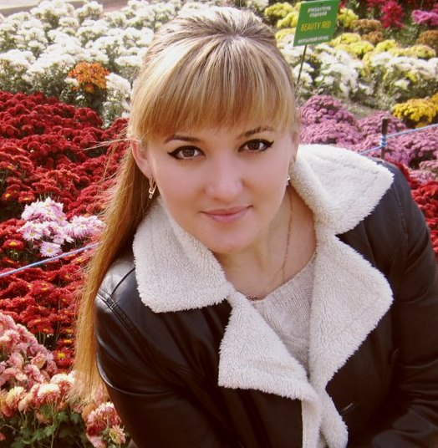
Медвецкая Екатерина Борисовна
Учитель английского языка, руководитель МО учителей иностранного языка
МБОУ «Гвардейской школы-гимназии №3»

Slide 2
Девиз: Если сильно захотеть, можно в космос полететь!
Педагогическое кредо: Ученик никогда не превзойдет учителя, если видит в нем образец, а не соперника.
Творческое кредо: «Можно коня привести к воде, но нельзя заставить его пить», Мы можем предложить ребенку необходимую ему сумму знаний, но только положительная мотивация позволит эти знания усвоить…
Цель: Научить всему тому чему обучена сама, а то что еще не умею, научиться и научить других.
Мы опыт не с рождения получили, пройти всем нужно множество ступеней. Приходит в школу молодой учитель, примером стать для новых поколений. Тревожно по- началу сердце бьется, но цели правильно поставлены судьбе. Достигнет уважения и многого добьется учитель с опытом, уверенный в себе.

Slide 3
Общие данные
Медвецкая Екатерина Борисовна
11 мая 1991 года рождения
Образование высшее, Крымский Инженерно- Педагогический Университет, факультет Историко-Филологический, специальность «Филология. Английский язык и зарубежная литература, украинский язык и украинская литература»
Педагогический стаж: 3 года
Место работы: МБОУ «Гвардейская школа-гимназия №3», с 27 августа 2012 года
Курсы: ФИРО 2014, Профессионал, «Пользователь ПК» 2016

Slide 4
Педагогическая деятельность
2012-2013 учебный год
Призовое место в районном конкурсе смотре представлений на английском языке (1 место)
Участие в конкурсе «Творческий учитель, одаренный ученик» в номинации «Авторский урок и системы уроков, проект учителя-предметника»
Всеукраинский конкурс «Гринвич», 2 место (Колбешкин Н., Вальченко С. 3-А)
Создание методической копилки
2013-2014 учебный год
Всеукраинский конкурс «Гринвич», 2 места (учащиеся 3-А, 4-А)
Работа в методическом поиске

Slide 5
Педагогическая деятельность
2014-2015 учебный год
Курсы ФИРО
Руководитель Методического объединения учителей иностранного языка и классный руководитель
Призовое место в районном конкурсе смотре представлений на английском языке (2 место)
Всероссийская олимпиада школьников по английскому языку, призеры (Вальченко С. 3 место, Дончик Н. 2 место, Казанцев А. 2 место, среди 5-6 кл.)
Постоянный участник вебинаров издательства «Просвещение»
Создание блога ВКонтакте «English teaching/School 3» и личного сайта
Участник конкурса «Лучший блог учителя иностранного языка»
Призовое место в районном конкурсе смотре представлений на английском языке (2 место)
Активное участие в организации ученических он-лайн олимпиад проекта «Инфоурок» (победители, призеры)
Участие во Всероссийском конкурсе «С Днем победы» (конкурс презентаций на английском языке)

Slide 6
Педагогическая деятельность
2015-2016 учебный год
Всероссийская олимпиада школьников по английскому языку, Призеры (Кадырова Д. 1 место, Моисеева С. 2 место, Аметова К. 3 место, Тимощенков Н. 3 место, Денисенко Д. 2 место, Казанцев А. 3 место, среди 5-6 кл.)
Постоянный участник вебинаров издательства «Просвещение», National Geographic Learning
Участие в ученических он-лайн олимпиадах «Инфоурок», призеры 1, 2, 3 места
Учитель «ЯКласс»
Призовое место в районном конкурсе смотре представлений на английском языке (1 место)
Распространение педагогического опыта в сети Интернет (Инфоурок, Просвещение, Учительский журнал)
Участие в защите проектов МАН (Мещерякова Л., 11-А «Особенности и трудности при переводе английских песен, на примере песен группы “Beatles”»)

Slide 7
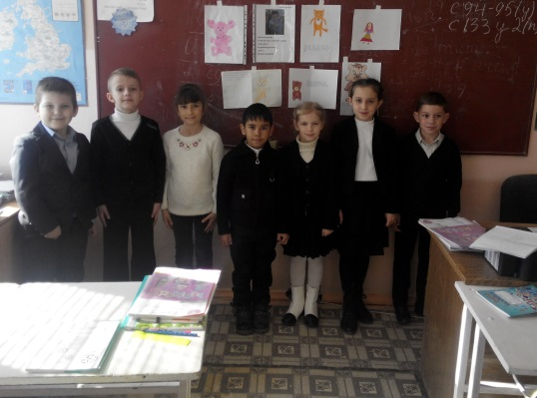
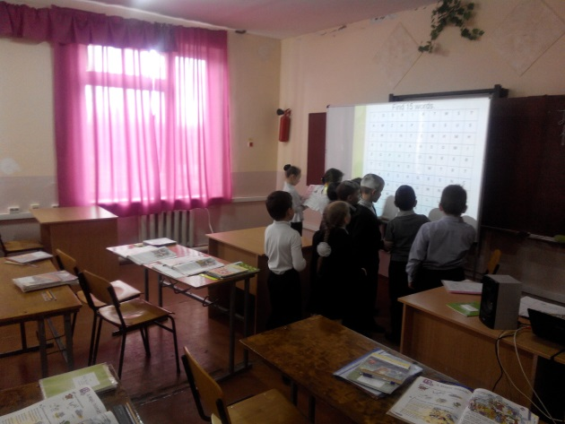
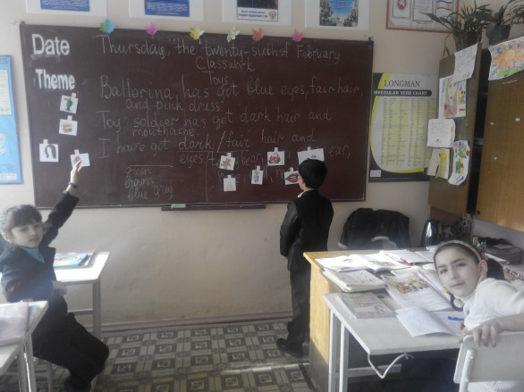
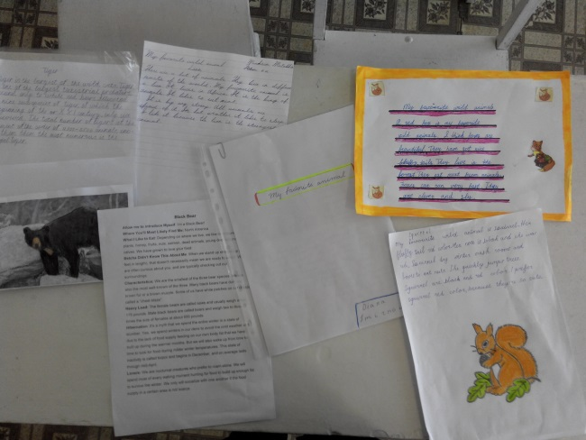
Используемая методика
Все методы хороши, когда работаешь от души!
Тема самообразования: Использование современных
технологий обучения английскому языку
Whole brain teaching
Игровые технологии
Эйдейтика
Communicative Language Teaching Method. Коммуникативная методика изучения.
Projects

Slide 8
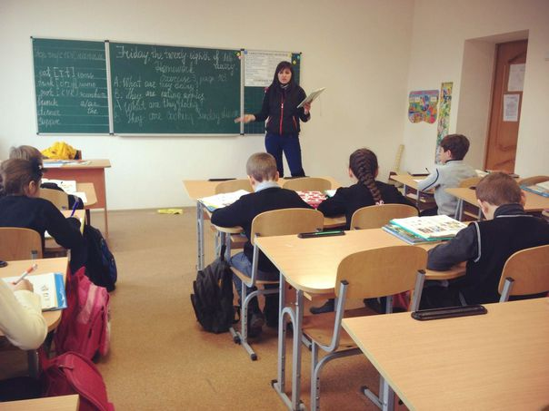
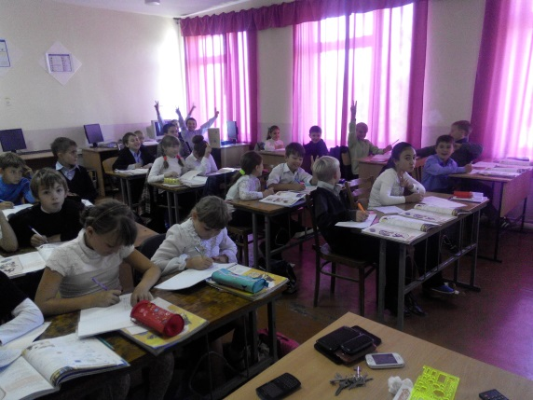
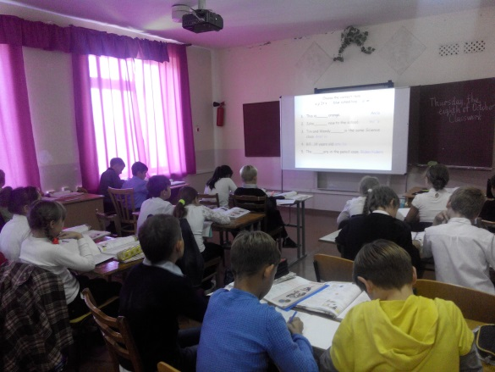
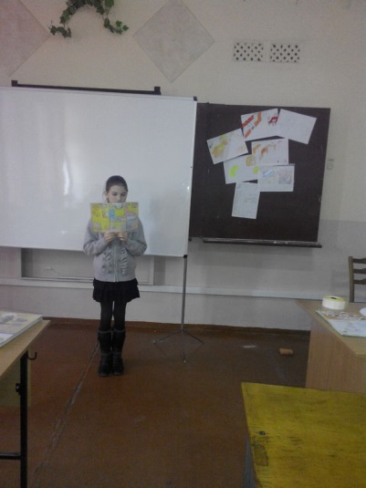
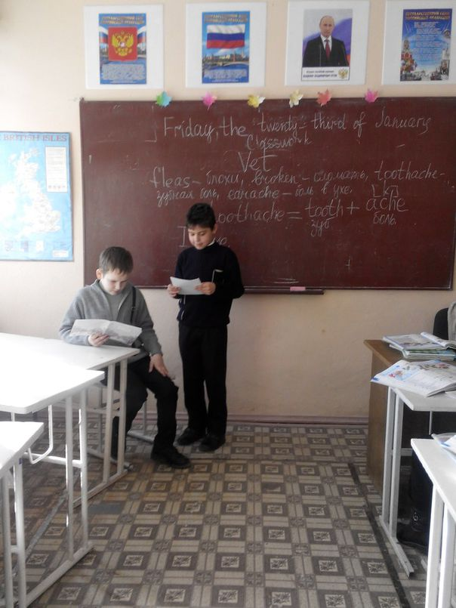
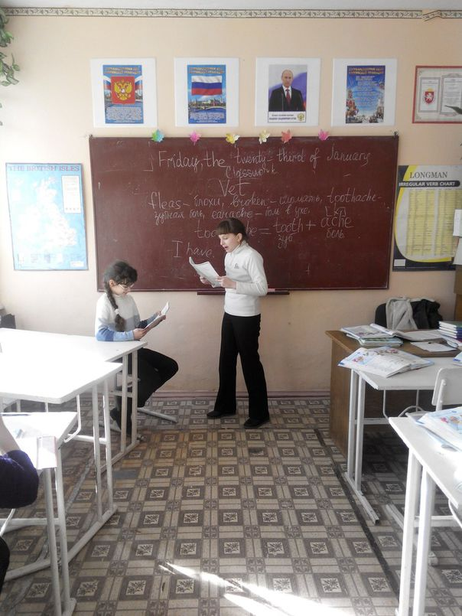
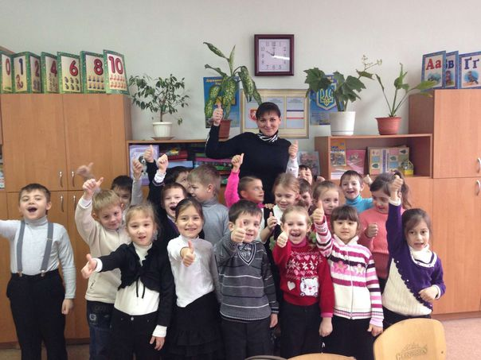

Slide 9
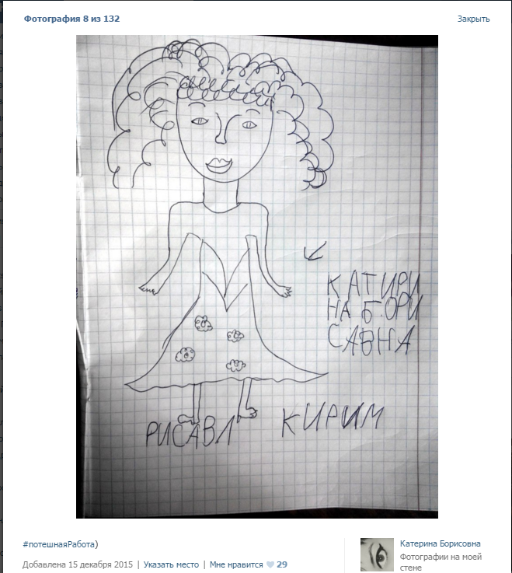
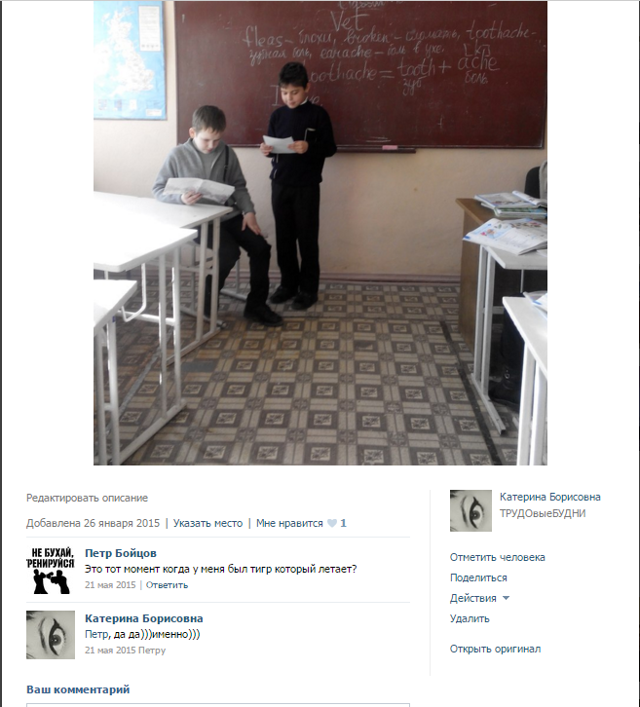
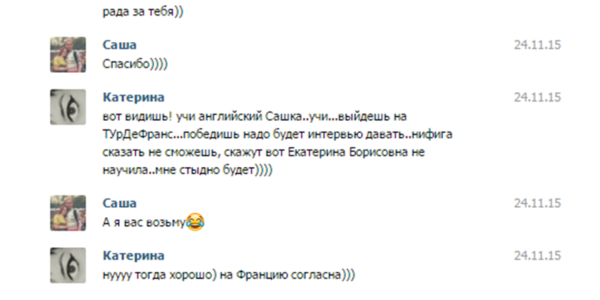
Оценки моей жизни

Slide 10
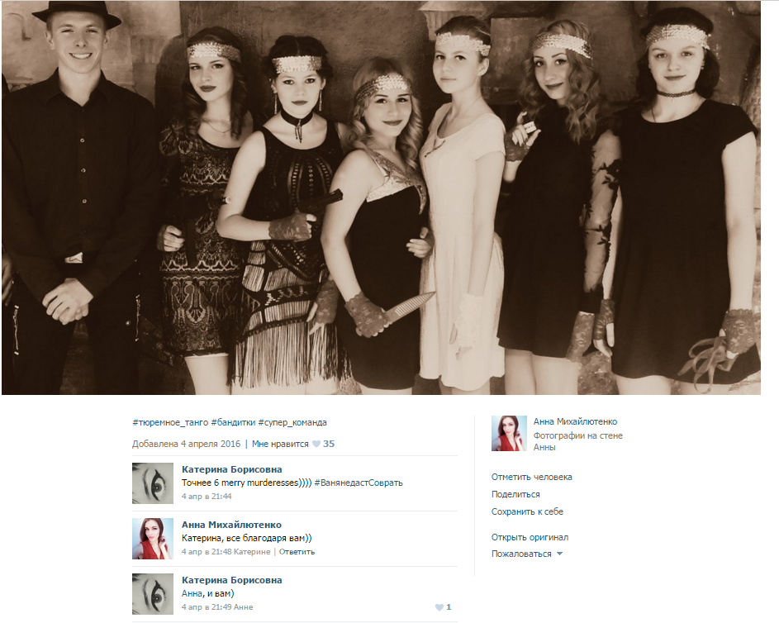
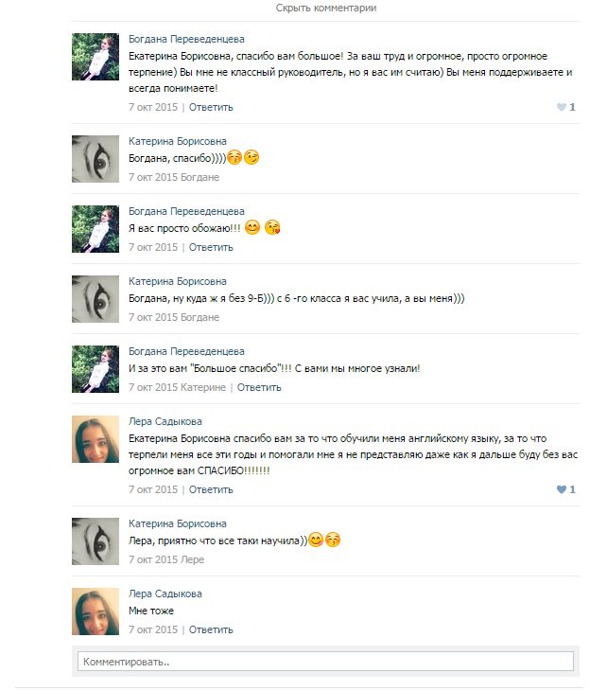

Slide 11
И несомненно впереди
Осталось множество дорог пройти
Скажу вам честно, не солгав
Свой путь уже нарисовав
Иду уверенным я шагом…
Мои коллеги на том пути,
Осталось лишь вперед идти!
И всем спасибо я скажу,
За дружбу, веру, помощь
Коллеги, я вам щедро отплачу…
В конце пути я знак поставлю:
«Коллеги, это лишь начало!»
А память о себе я вам оставлю
Ведь сделанное мной будет не мало!
Екатерина Борисовна

